Slide 1
BİREYLERİN MÜKEMMELİYETÇİ YAPILARI VE EBEVEYNLİK
Seyhan Rehberlik ve Araştırma Merkezi
PDR Bölümü

Slide 2
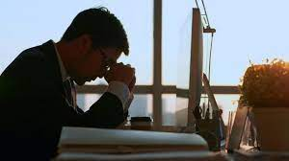
Mükemmeliyetçilik ; Hiç hata ve eksik yapmadan kusursuza ulaşma çabası olarak tanımlanabilir.

Slide 3
Macmillan,’’mükemmeliyetçilik; mükemmelin olduğuna inanma,ulaşma çabası ve kişinin kendisi ve başkaları için yüksek standartlar belirleme eylemi olarak tanımlanmıştır.
Adderholdt-Elliot ,insanların mükemmellik için çabaladıklarını, çünkü başarı odaklı olduklarını belirtmiştir.

Slide 4
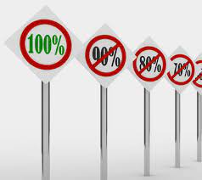
Hamachek, mükemmeliyetçiliğin, normal ve nevrotik mükemmeliyetçilik olmak üzere iki boyutundan söz etmiştir. Normal mükemmeliyetçiler ,yüksek kişisel standartlara sahip, mevcut durumun gereklerine göre esnek tavır gösterebilendir. Nevrotik mükemmeliyetçiler ise, yüksek kaygı ve başarısızlık korkusuna sahiptirler. Onlar çabalarından zevk almazlar çünkü hiçbir şeyin yeterince iyi olmadığını düşünürler. Bu yaklaşıma göre, başarı ve başarı motivasyonu mükemmeliyetçiliğin olumlu boyutuyla ilgilidir demiştir.

Slide 5
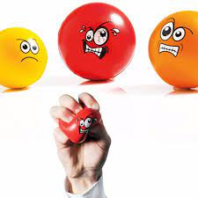
Gordon H.Flett ve Paul l Hewitt(2002), Patolojik bir durum olarak değerlendirmiş ve üç çeşit mükemmeliyetçilik tanımlamıştır:
1- Kendine yönelik: ulaşılması olanaksız ve gerçek dışı standartlar belirleme eğilimi. Kişi kendisine son derece yüksek beklentiler dayatır, hata kabul etmez ve sürekli olarak kendisini eleştirir.
2- Başkasına yönelik: Belirlenen gerçek dışı ve yüksek standartlara başkalarının uymasını bekleme eğilimi. Bu kişiler başkalarına iş vermez, yaptıklarını beğenmez, sürekli hata bulurlar. Genellikle öfke ve doyumlu ilişki kuramama sorunları vardır.

Slide 6
3- Sosyal beklentiler: Başkalarının kendilerinden ulaşılması olanaksız beklentileri olduğu inancı. Bu kişiler çevrelerinden onay ve takdir görmek için çok yüksek standartlara ulaşmaları gerektiğine inanırlar. Genellikle öfke, standartlara ulaşamadıklarında depresyon ve başkalrı tarafından yargılanma korkusu duyduklarında da sosyal kaygı sorunları vardır.

Slide 7
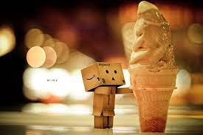
Slaney ve Ashby(1999); Mükemmeliyetçiliğin birçok kişilik bozukluğu ile ilişkili olduğunu vurgulamışlardır.
İlverman,’’İnsan yaşamını belirleyen şey, yüksek seviyedeki beklentilerdir ve mükemmeliyetçilik sadece yüksek başarı potansiyeli olan kişilerde görülmektedir’’ demiştir.
Missildine(19639 ,Doyumsuzluk ve düşük benlik algısını mükemmeliyetçiliği oluşturan temel öğeler olarak görmektedir.

Slide 8
NEDENLERİ
1- Sosyal Beklenti: Küçüklükte başkaları tarafından sevilme/takdir görme/onaylanma ve kabul edilme gereksinimlerinin başarı karşısında doyum görmesi. Böylece çocuk kendi kendisine başkalarının kendisine verdiği değer kadar değer vermeyi öğrenir ve özgüveni dış etmenlere bağlı olarak biçimlenir. Kendisini eleştirilerden korumak için de tek silahının ‘’mükemmel olmak’’ olduğuna karar verir.
Bu kimseler başkalarının düşüncelerine ve eleştirilerine karşı duyarlı ve kırılgan birer yetişkine dönüşürler.

Slide 9
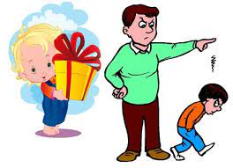
2-Sosyal Öğrenme: Anne babaları mükemmeliyetçi olan çocuklar onları taklit etme eğilimine girerler. Çocuklar mükemmel görünen anne babalarını yüceltir ve onlar gibi olmak ister.
3-Sosyal Tepki : Karmaşa içindeki(örneğin sürekli kavga eden ana-baba, belirsiz ya da tutarsız kuralların olduğu bir ev ortamı) bir ortamda büyümüş ve çeşitli tacizlere (Örneğin, fiziksel şiddet görmek ,utanca boğulmak) uğramış çocuklar kendi denetleyemedikleri ve öngöremedikleri şeylerin olduğu bir ortamda denetim duygusunu geliştirebilmek amacıyla savunma mekanizması olarak mükemmeliyetçilik geliştirebilirler.

Slide 10
Antony ve Swinson(2000) mükemmelliyetçilerin özelliklerini şu şekilde belirtmişlerdir.
1- Ya hep Ya hiç düşüncesi: Mükemmeliyetçiler olayların karmaşık olabileceğini,doğru ile yanlış arasında pek çok derce olabileceğini düşünmeden, olayları doğru ve yanlış görme eğilimindedir.
2- Süzgeçten geçirme: Mükemmeliyetçiler seçici bir şekilde davranarak olumsuz detayları abartma eğilimindedir. Bu olumlu bilgilerin gözden kaçmasına neden olmaktadır.
3- Zihin Okuma: Mükemmeliyetçiler, insanların zihinlerini okuduklarını düşünürler ve genellikle insanların kendileri hakkında olumsuz düşündüklerini sanmaktadırlar.

Slide 11
4- Tünel Bakışı: Mükemmeliyetçiler detaylara fazlaca dikkat ederler ve bu yüzden genel durumu görememektedirler.
5- Kişisel Hassasiyet: Mükemmeliyetçiler genellikle başkalarının fikrine aşırı önem verirler, beğenilmek isterler
6- Felaket olacağını düşünme: Mükemmeliyetçiler olumsuz olayları başedemeyecekler felaketler olarak nitelendirerek, kaçma davranışında bulunurlar.
7- Aşırı katı Standartlar ve esnek olmama : Mükemmeliyetçiler daha azına sahip olmayı yenilmek olarak değerlendirerek, beklentileri esnetme konusunda güçlük yaşarlar.

Slide 12
8- Aşırı Sorumlu Hissetme ve kontrol İhtiyacı: Mükemmeliyetçiler, çevrelerinde olan insanların hata yapmalarından ve zarar görmelerinden kendini sorumlu görerek, onların davranış ve düşüncelerini kontrol etmenin gerekli olduğuna inanmaktadırlar.
9- Zorunluluklar: Mükemmeliyetçiler, işlerin nasıl olması gerektiği konusunda kurallar koyarlar, bu kuralları bozduklarında suçluluk ve yetersizlik hissederler.
10- Başkalarına güvenme güçlüğü: Mükemmeliyetçiler bir işi yaparken başkalarına görev verme veya iş paylaşımı konusunda güçlük çekerler.

Slide 13
11- Uygunsuz sosyal karşılaştırma: Mükemmeliyetçiler kendilerini sürekli diğer insanlarla karşılaştırmakta ve bu karşılaştırmalar sonucu daha fazla olumsuz duygu hissetmektedirler.

Slide 14
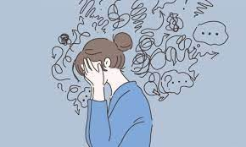
Mükemmeliyetçilikte, aşırı derecede yüksek ve gerçekçi olmayan hedeflere yoğunlaşılan, kendini yenilgiye uğratıcı bir dizi düşünce ve davranışa yönelten bir yapı söz konusudur Eleştirilmeye tahammülleri yoktur. Bu yüzden kusursuz davranma çabasına girerler. İşlerin yolunda gitmediğini fark ettikleri anda da kaygı yaşamaya başlarlar. Genellikle kendilerine zara verdiklerinin farkına varmazlar.

Slide 15
Mükemmeliyetçi kişiler mükemmel olma isteklerinin kendilerine başarı, takdir ve sevgi kazandıracağını düşünürler fakat, başarı gösterseler de kullandıkları yöntemler yüzünden takdir göremez, sevgi kazanamazlar.

Slide 16
Mükemmeliyetçi insanların işler yarıda kalır. Çünkü sonu gelmeyen ve idealize edilmiş hedefleri vardır. Bu hedefler hiçbir zaman tam anlamıyla gerçekleşmez ve gerçekleşme olanağı yoktur. Bunun yanı sıra erteleme ve yeterince üretken olamama gibi sorunları vardır.

Slide 17
Mükemmeliyetçilerin, mükemmeliyetçi olmayanlardan daha başarılı olduklarına ilişkin hiçbir kanıt yoktur. Tam tersine, mükemmele ulaşmak için çabalayan, aynı yetenek, beceri ve zeka seviyesine sahip, ancak mükemmeliyetçi olmayan kişilerden daha başarısız olduklarına ilişkin kanıtlar bulunmaktadır.

Slide 18
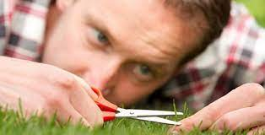
‘’ son ürün’’ üzerinde odaklaşmaları üretkenlik ve başarıya giden yolda onlar için önemli engeller oluşturur. Oysa ki bir şeyi elde etmeye çalışırken yaşananlardan zevk almak , süreç sonunda elde edileceklerden daha önemlidir. Yolun sonundaki amaç için verdikleri yoğun çaba mükemmeliyetçilerin en zayıf yönleridir. Kafalarına, yalnızca sonuçtaki başarıyı ya da başarısızlık korkusunu taktıkları için yoğun kaygı tüm çabalarını sabote eder.

Slide 19
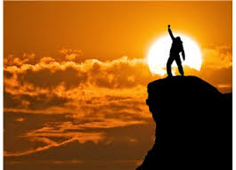
Gerçek başarı sahipleri, hataları, başarısızlıkları ve zayıflıkları insan olmaktan kaynaklanan özellikler olarak değerlendirirler.

Slide 20
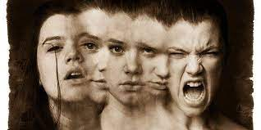
Mükemmeliyetçi insanlarda görülen yaygın psikolojik sorunlar:
Depresyon
Sosyal içe çekilme
Performans yitimi
Öfke kontrolünde güçlük
Sosyal fobi
Anksiyete
Eleştiricilik
Sınav kaygısı
İfade güçlüğü
Yeme sorunları
Dışlanmışlık
Yalnızlık duygusu

Slide 21
Mükemmeliyetçilik ve aile hayatı
Beğenme sorunu nedeniyle geç evlenir.
Evin düzeni ve görünümü birincil ihtiyaçların önüne geçer.
Eşler arasında tatminsizlik duygusu baş gösterir. Daha iyisini yapma düşüncesi ve çabası çatışmalara neden olur.

Slide 22
Mükemmeliyetçi anne babalar:
Çocuklarla ilgili her şey kontrol altında olmalıdır.
Aşırı müdahaleci ve koruyucudurlar
Çocuklarının yaşamının her alanına müdahil olmak isterler. Bu da çocukların bunalıma girmelerine neden olabilir.
Çocuk ebeveyninin belirlediği yoldan gitmek zorundadır çünkü en kusursuzu budur.
Anne babaların hataya izin vermeyen tutumları çocukta kaygı yaratmaktadır
Mükemmeliyetçi ebeveynlerin çocukları sürekli kendilerini ispat etme çabasına girmektedirler.

Slide 23
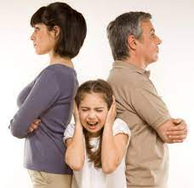
Çocuk anne babaya öfke geliştirebilmekte veya bu öfke kendine yönelebilmekte, dolayısıyla uyum sorunları yaşayabilmektedir.
Mükemmeliyetçi tutum ile büyüyen genç bağımsız olma ve arkadaş edinmede zorlanır

Slide 24
Anne babalara öneriler:
Beceriler ancak hata yapılarak geliştirilebilir. Çocukları yapamadıkları şeylerden dolayı aşağılamayın, utandırmayın. Yapmak istediği şeyi destekleyin.
Çocuğu başarılı olmaya yönlendirirken onu başkalarıyla değil, kendi içinde değerlendirin. Böylece yetersizlik hissi ve kaygı yaşamasına engel olun.
Çocuğunuzun başarılı olduğu yanları vurgulayın.
Sonuç başarısız olsa da çabasını ödüllendirin.

